Slide 1


La diffusion des « fake news »
(fausses informations)
OGOLO Jenny
SADOUKI Aya
ZENG Ruxue
MIPI 21 PEIP1A
Atelier de Recherche Encadrée
M. Jean-Daniel Kant
M. Nicolas Maudet
2017-2018

Slide 2
Sommaire
Introduction
I – Présentation de la thématique
II – Présentation du modèle
III – Simulations
IV – Graphiques et analyse
Conclusion

Slide 3
Introduction
Globalisation des fausses informations
Réalisation d’un modèle
Problématique:
En fonction de différents paramètres, comment la fake news va-t-elle se propager?

Slide 4
I – Présentation de la thématique
Phénomène de désinformation
Société « connectée »
Distinction opinion/conviction
Notion de force de persuasion
Organismes malveillants et neutres

Slide 5
II – Présentation du modèle
Présentation des agents:
Etres humains
Rôle: Mettre en évidence l'influence d'une news sur ses attributs propres
Organismes médiatiques neutres
Rôle: Diffuser la news
Organismes médiatiques malveillants
Rôle: Diffuser une fake news en sachant qu'elle est fausse

Slide 6
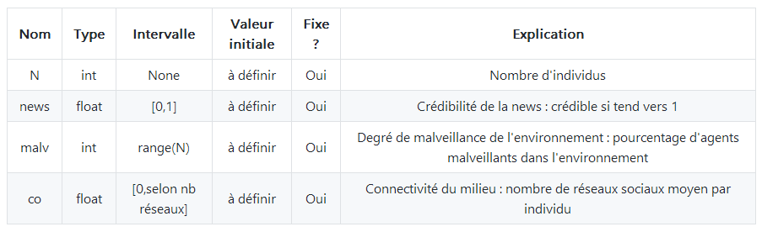
II – Présentation du modèle
Présentation des paramètres:

Slide 7
II – Présentation du modèle
Présentation des environnements:
Discussion physiaue
Matrice carrée de taille N_1dim*N_1dim
Réseaux Sociaux
10 réseaux sociaux les plus utilisés en 2017
(Facebook, Qzone, Instagram, Tumblr, Twitter, Baidu, Weibo, Snapchat, Pinterest, Linkedin)

Slide 8
II – Présentation du modèle
Mise à jour des convictions:
Influ_voisinage:
- Création liste discu
- Force persuasion
- Moyenne pondérée
Influ_partage
- Lancement
- Persuasion
- Crédibilité

Slide 9
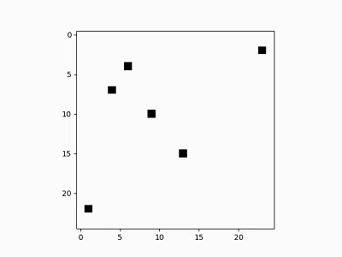
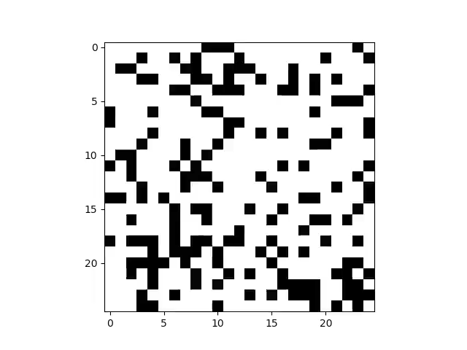
III - Simulations
Tendance de l’opinion des agents dans le cas d’une discussion physique
Tendance de l’opinion des agents dans le cas d’une discussion physique + distance

Slide 10
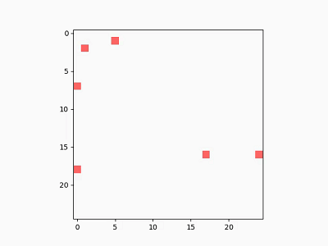
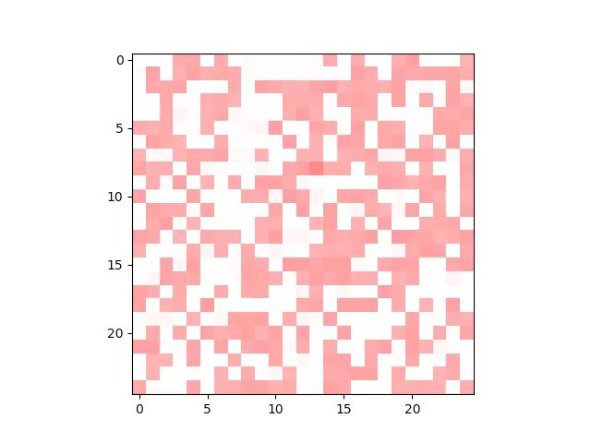
III - Simulations
Tendance de la conviction des agents dans le cas d’une discussion physique
Tendance de la conviction des agents dans le cas d’une discussion distance + physique

Slide 11
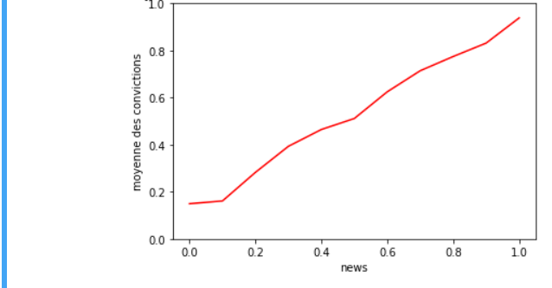
IV – Graphiques et analyse
MOY en fonction de NEWS :
Moyenne des convictions en fonction de la crédibilité de la fake news

Slide 12
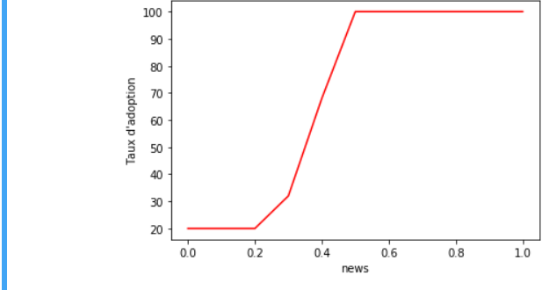
IV – Graphiques et analyse
TA en fonction de NEWS :
Taux d'opinions à 1 à la fin de la simulation en fonction de la crédibilité de la fake news

Slide 13
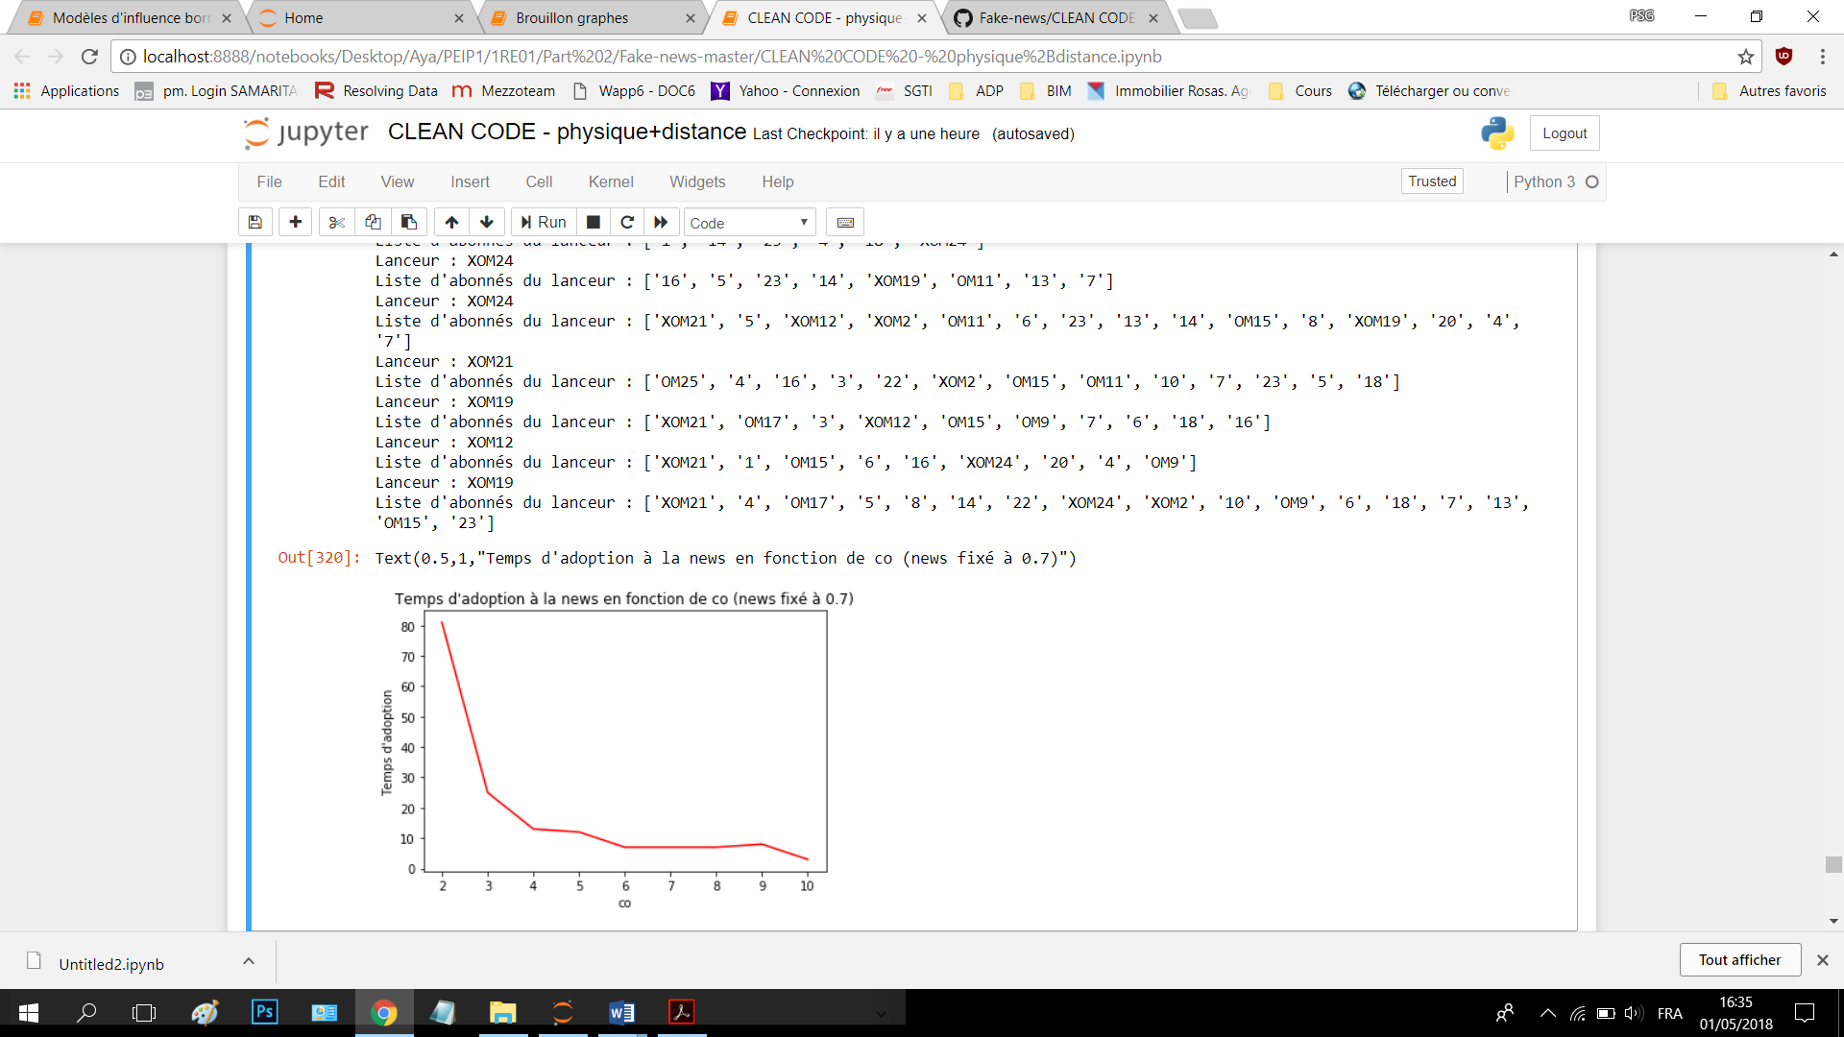
IV – Graphiques et analyse
TPS en fonction de CO :
Nombre d'étapes nécessaires pour que 90% de la population croie en la news en fonction de co

Slide 14
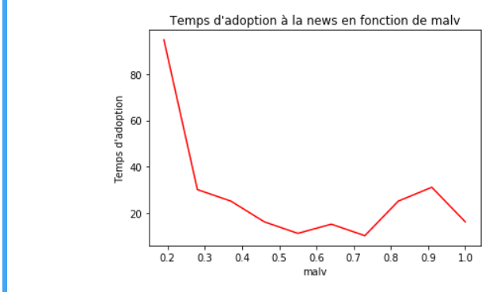
IV – Graphiques et analyse
TPS en fonction de MALV :
Nombre d’étapes nécessaire pour que 90% de la population croie à la news en fonction du degré de malveillance

Slide 15
Conclusion
Acquisition de nouvelles compétences
La connectivité du milieu influe sur la propagation
L’opinion de l’un, sa force de persuasion ainsi que la crédibilité de la news influe sur l’opinion finale
Incompatibilités avec la réalité

